Slide 1
51º Congresso da ARTAFAM
EMENTÁRIO DA RECEITA
A Visão do Órgão de Controle no Âmbito Municipal
Alterações para 2018
________________________________
Torres (RS), julho de 2017

Slide 2
Classificação da Receita Orçamentária por Natureza
O § 1º do art. 8º da Lei nº 4.320/1964 define que os itens da discriminação da receita, mencionados no art. 11 dessa lei, serão identificados por números de código decimal. Por convenção, este código é denominado “Código de Natureza de Receita”.
Essa classificação é utilizada por todos os entes da Federação.
Visa identificar a origem do recurso segundo o fato gerador: acontecimento real que ocasionou o ingresso da receita nos cofres públicos.
Menor célula de informação no contexto orçamentário para as receitas públicas e, por isso, contém todas as informações necessárias para as devidas alocações orçamentárias.

Slide 3
Ementário da Receita Orçamentária
A codificação das naturezas de receita orçamentária é padronizada para uso da União por meio de Portaria da SOF e, para Estados e Municípios por Portarias Interministeriais (STN e SOF).
O ementário padronizado e divulgado pelo TCE/RS para uso dos municípios é elaborado a partir da estrutura publicada pela STN/SOF, incluindo seus 8 dígitos na parte inicial da codificação, ampliada em 6 dígitos para contemplar informações necessárias à sua atuação e fiscalização, totalizando 14 dígitos.

Slide 4
Nova Estrutura de Codificação das Naturezas de Receita
A partir de 2018, entrará em vigor para Estados e Municípios a nova estrutura de codificação das Naturezas de Receita, que já vigora desde 2016 no âmbito da União.
Melhorias na estrutura de formação dos códigos da classificação, aplicando lógica integralmente voltada para a gestão das receitas orçamentárias
Estruturação dos códigos de forma a proporcionar extração de informações imediatas, a fim de prover celeridade, simplicidade e transparência
Possibilidade de associar, de forma imediata, a receita principal com aquelas dela originadas: Multas e Juros, Dívida Ativa, Multas e Juros da Dívida Ativa

Slide 5
LF 4.320/64.
Portaria Interministerial STN/SOF nº 163/2001.
Base
Portaria STN/SOF nº 5/2015, válida a partir de 2016 para a União e de 2018 para os demais entes da Federação.
Portaria SOF nº 45/2015: desdobramentos da União.
2015
Criação de subgrupo para estudo da nova estrutura e adequação aos estados e municípios.
2016
Publicação do “Novo Ementário da Receita Orçamentária”, pela STN, a ser observado pelos Estados, Municípios e DF a partir de 2018.
Nota Técnica nº 1/2017/CCONF/SUCON/STN/MF-DF.
Publicação pelo TCE/RS do ementário direcionado aos municípios, obrigatório a partir de 2018, contendo “DE-PARA”.
2017

Slide 6

Repercussão das alterações no âmbito do TCE/RS
Estudo do ementário disponibilizado pela STN.
Adaptação do ementário padronizado pelo TCE/RS à nova estrutura, mantendo suas peculiaridades e desdobramentos.
Divulgação da nova codificação para 2018, de observância obrigatória por todos os municípios.
Análise do reflexo das alterações nos cálculos efetuados pelo Sistema SIAPC, como por exemplo:
    RCL – Receita Corrente Líquida - LRF
    Receita do Município – limite de remuneração de vereadores
    RREA – Receita Realizada no Exercício Anterior – GT e FP
    Receita base para educação e saúde (certidões)

Slide 7
C | O | E | R | AA | SS | DD | DD | DD
Categoria Econômica | Origem | Espécie | Rubrica | Alínea | Subalínea | Dígitos para desdobramentos necessários à atuação do TCE/RS e/ou ao gerenciamento do ente
Até 2017
Alteração no significado dos dígitos
C | O | E | D1 | DD2 | D3 | T | DD4 | DD5 | DD6
Categoria Econômica | Origem | Espécie | Dígitos para desdobramentos que permitam identificar as peculiaridades de cada natureza de receita |  |  | Tipo | Dígitos para desdobramentos necessários à atuação do TCE/RS e/ou ao gerenciamento do ente
A partir de 2018

Slide 8
Estrutura a ser observada a partir de 2018
Mantida a estrutura dos 3 primeiros dígitos
(LF nº 4.320/64)
Mantida a estrutura de acréscimo de 6 dígitos
(TCE/RS)
C | O | E | D1 | DD2 | D3 | T | DD4 | DD5 | DD6
Categoria Econômica | Origem | Espécie | Dígitos para desdobramentos que permitam identificar as peculiaridades de cada natureza de receita |  |  | Tipo | Dígitos para desdobramentos necessários à atuação do TCE/RS e/ou ao gerenciamento do ente
0 Receita Agregadora (não valorizável)
1 Principal
2 Multas e Juros de Mora
3 Dívida Ativa
4 Multa e Juros de Mora da Dívida Ativa
As receitas exclusivas dos Estados, municípios e DF serão identificadas com “8” inserido no 4º dígito (D1)
Possibilidade de associar, de forma imediata, a receita principal com aquelas dela originadas

Slide 9
Exemplo de “DE - PARA” no ementário da STN
Até 2017
1.1.1.2.01.0.0 | Imposto sobre a Propriedade Territorial Rural
1.1.1.2.01.0.1 | Imposto sobre a Propriedade Territorial Rural - Municípios Conveniados
1.9.1.1.08.0.1 | Multas e Juros de Mora do Imposto sobre a Propriedade Territorial Rural - Municípios Conveniados
1.9.3.1.04.0.1 | Receita da Dívida Ativa do Imposto sobre a Propriedade Territorial Rural - Municípios Conveniados
1.9.1.3.08.0.1 | Multas e Juros de Mora da Dívida Ativa do Imposto sobre a Propriedade Territorial Rural - Municípios Conveniados
A partir de 2018 no ementário da STN (vide desdobramento do TCE no próximo slide)
1.1.1.2.01.0.0 | Imposto sobre a Propriedade Territorial Rural
1.1.1.2.01.1.0 | Imposto sobre a Propriedade Territorial Rural - Municípios Conveniados
1.1.1.2.01.1.1 | Imposto sobre a Propriedade Territorial Rural - Municípios Conveniados - Principal
1.1.1.2.01.1.2 | Imposto sobre a Propriedade Territorial Rural - Municípios Conveniados - Multas e Juros
1.1.1.2.01.1.3 | Imposto sobre a Propriedade Territorial Rural - Municípios Conveniados - Dívida Ativa
1.1.1.2.01.1.4 | Imposto sobre a Propriedade Territorial Rural - Municípios Conveniados - Dívida Ativa - Multas e Juros

Slide 10
Detalhamento realizado pelo TCE/RS em todas as naturezas de receita com destinações constitucionais para Educação e Saúde
A partir de 2018
1.1.1.2.01.1.1.00.00.00 | Imposto sobre a Propriedade Territorial Rural - Municípios Conveniados - Principal
1.1.1.2.01.1.1.01.00.00 | ITR - Municípios Conveniados - Principal - PRÓPRIO
1.1.1.2.01.1.1.02.00.00 | ITR - Municípios Conveniados - Principal - MDE
1.1.1.2.01.1.1.03.00.00 | ITR - Municípios Conveniados - Principal - ASPS
1.1.1.2.01.1.1.04.00.00 | ITR - Municípios Conveniados - Principal - FUNDEB
1.1.1.2.01.1.2.00.00.00 | Imposto sobre a Propriedade Territorial Rural - Municípios Conveniados - Multas e Juros
1.1.1.2.01.1.3.00.00.00 | Imposto sobre a Propriedade Territorial Rural - Municípios Conveniados - Dívida Ativa
1.1.1.2.01.1.4.00.00.00 | Imposto sobre a Propriedade Territorial Rural - Municípios Conveniados - Dívida Ativa - Multas e Juros
Exemplo (*)
(*) O detalhamento se repete em todos os “tipos”

Slide 11
Exemplo de gerenciamento da STN na codificação de uso exclusivo de Estados/Municípios/DF
Até 2017 (DE)
1.1.1.3.05.00 | Imposto Sobre Serviço de Qualquer Natureza
1.1.1.3.05.01 | Imposto Sobre Serviço de Qualquer Natureza
1.9.1.1.40.00 | Multas e Juros de Mora do Imposto sobre Serviços de Qualquer Natureza – ISS
1.9.3.1.13.00 | Receita da Dívida Ativa do Imposto sobre Serviços de Qualquer Natureza – ISS
1.9.1.3.13.00 | Multas e Juros de Mora da Dívida Ativa do Imposto sobre Serviços de Qualquer Natureza – ISS
A partir de 2018 (PARA)
1.1.1.8.02.3.0 | Imposto sobre Serviços de Qualquer Natureza
1.1.1.8.02.3.1 | Imposto sobre Serviços de Qualquer Natureza - Principal
1.1.1.8.02.3.2 | Imposto sobre Serviços de Qualquer Natureza - Multas e Juros
1.1.1.8.02.3.3 | Imposto sobre Serviços de Qualquer Natureza - Dívida Ativa
1.1.1.8.02.3.4 | Imposto sobre Serviços de Qualquer Natureza - Dívida Ativa - Multas e Juros

Slide 12
ATENÇÃO!!!
O novo ementário da receita apresenta alguns grupos com nomenclaturas mais genéricas, sem os desdobramentos que antes eram padronizados.
Essas situações podem ser identificadas no demonstrativo “DE-PARA”, quando, em um mesmo grupo, existem muitos “DE” e somente um “PARA”.
Exemplos: Taxas (vide exemplo a seguir), Aluguéis, Receita Industrial, Serviços Administrativos e outros.
Na maioria das situações, isso ocorreu porque não foi identificada a necessidade de padronizar esses detalhamentos, porém devem ser mantidos os que já vinham sendo feitos pelo órgão.
O ementário do TCE/RS possui espaço para esse detalhamento, que é importante para manter a transparência, o histórico, o correto registro e posterior controle e fiscalização.

Slide 13
Exemplo de detalhamento a ser efetuado pelo ente
A partir de 2018
1.1.2.1.01.1.0.00.00.00 | Taxas de Inspeção, Controle e Fiscalização
1.1.2.1.01.1.1.00.00.00 | Taxas de Inspeção, Controle e Fiscalização - Principal
1.1.2.1.01.1.2.00.00.00 | Taxas de Inspeção, Controle e Fiscalização - Multas e Juros
1.1.2.1.01.1.3.00.00.00 | Taxas de Inspeção, Controle e Fiscalização - Dívida Ativa
1.1.2.1.01.1.4.00.00.00 | Taxas de Inspeção, Controle e Fiscalização - Dívida Ativa - Multas e Juros
Detalhamento a ser efetuado pelo ente, conforme sua necessidade
1.1.2.1.01.1.0.00.00.00 | Taxas de Inspeção, Controle e Fiscalização
1.1.2.1.01.1.0.01.00.00 | Taxas de Licença para Funcionamento
1.1.2.1.01.1.0.02.00.00 | Taxas de Utilização de Área
1.1.2.1.01.1.1.00.00.00 | Taxas de Inspeção, Controle e Fiscalização - Principal
1.1.2.1.01.1.1.01.00.00 | Taxas de Licença para Funcionamento - Principal
1.1.2.1.01.1.2.02.00.00 | Taxas de Utilização de Área - Principal
1.1.2.1.01.1.2.00.00.00 | Taxas de Inspeção, Controle e Fiscalização - Multas e Juros
1.1.2.1.01.1.3.00.00.00 | Taxas de Inspeção, Controle e Fiscalização - Dívida Ativa
1.1.2.1.01.1.4.00.00.00 | Taxas de Inspeção, Controle e Fiscalização - Dívida Ativa - Multas e Juros
Detalhamento – repetir em todos os tipos

Slide 14
Formas de alterações no Ementário
 | Descrição | Forma de Alteração
C | Categoria Econômica | Portaria Interministerial SOF/STN
O | Origem
E | Espécie
D1 | Desdobramentos SOF/STN | Portarias: -SOF: se 4º dígito for diferente de “8” (uso da União) -STN: se 4º dígito for “8” (uso de Estados, Municípios e DF)
DD2
D3
T | Tipo | Conforme art. 2º, V da Portaria Interministerial nº 163/2001
DD4 | Desdobramentos TCE/RS | TCE/RS: detalhamento será divulgado no Portal e informado por Ofício Circular Órgão: poderá detalhar a partir da codificação do TCE/RS, em nível posterior
DD5
DD6

Slide 15
Receitas intraorçamentárias: permanece regra vigente.
  Receita intraorçamentária corrente: alterar o primeiro dígito, Categoria Econômica, de “1” para “7”
  Receita intraorçamentária de capital: alterar o primeiro dígito, Categoria Econômica, de “2” para “8”
Naturezas Dedutoras da Receita Orçamentária: mantida sistemática de identificação pelo dígito “9” inserido no início da codificação (nesse caso o código da receita ficará com 15 dígitos).
Detalhamentos necessários aos entes da área municipal: a partir da codificação apresentada pelo TCE-RS, nunca alterando os 8 dígitos iniciais.

Slide 16
Ementário da Receita do TCE/RS
O arquivo encontra-se disponível, para download, no Portal deste Tribunal de Contas: Portal > Jurisdicionados > Sistema de Controle Externo > SIAPC > PCASP.
Uma das pastas contém um demonstrativo “DE-PARA” contendo indicação da nova classificação das naturezas de receita valorizáveis, ou seja, daquelas que recebem lançamentos

Slide 17
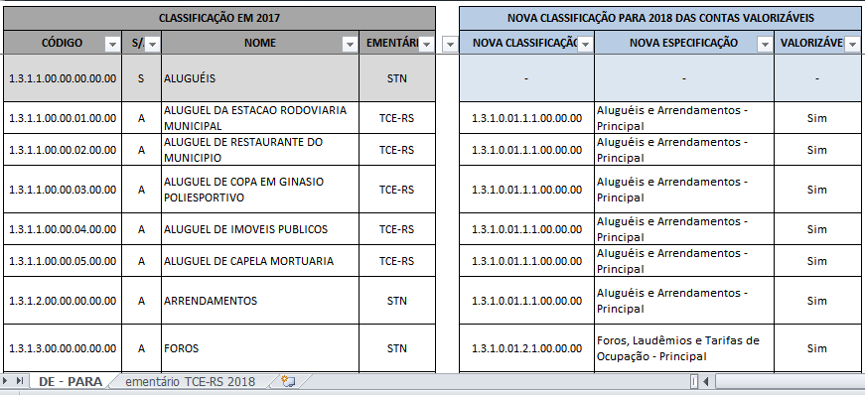
Ementário da Receita do TCE/RS - “DE-PARA”

Slide 18
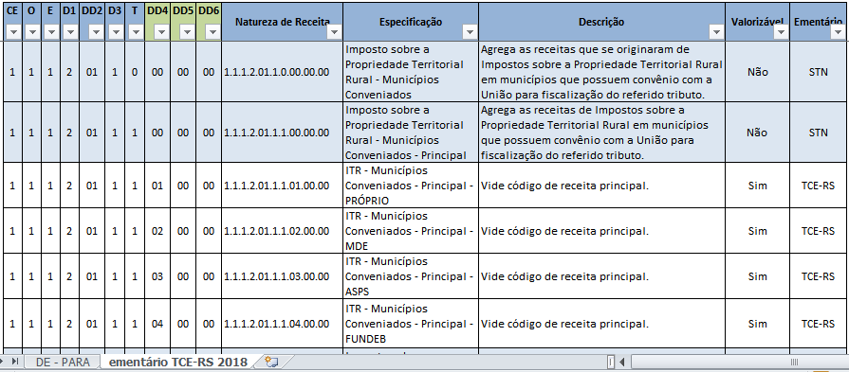
Ementário da Receita do TCE/RS - 2018

Slide 19
Sugestão de Fontes de Pesquisa
Acompanhamento do ementário padrão disponibilizado pelo TCE/RS e suas alterações: Portal www.tce.rs.gov.br, guia Jurisdicionados > Sistema de Controle Externo > SIAPC > PCASP.
Divulgação: Portal www.tce.rs.gov.br, guia Jurisdicionados > Circulares e Comunicados.
Portal da STN, www.tesouro.fazenda.gov.br/contabilidade, guia Federação > Ementário da Receita Orçamentária.
Manual de Contabilidade Aplicada ao Setor Público – 7ª. Edição – republicado em 02/06/2017.
Portal do Orçamento Federal, www.orcamentofederal.gov.br, guia Legislação > Portaria Interministerial STN/SOF nº 163/2001 atualizada.

Slide 20

Muito obrigada pela atenção!
Luciane Heldwein Pereira
Auditora Pública Externa
Consultoria Técnica – Direção Geral
(51) 3214-9803 (51) 3214-9805
ct@tce.rs.gov.br
Tribunal de Contas do Estado - RS

